Slide 1
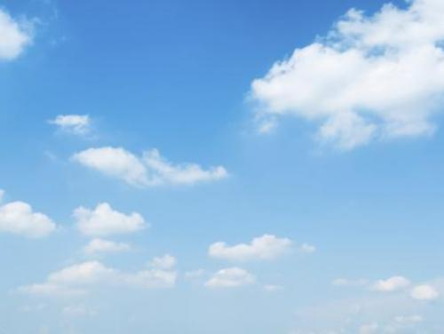
Vzduch a jeho zložky

Slide 2
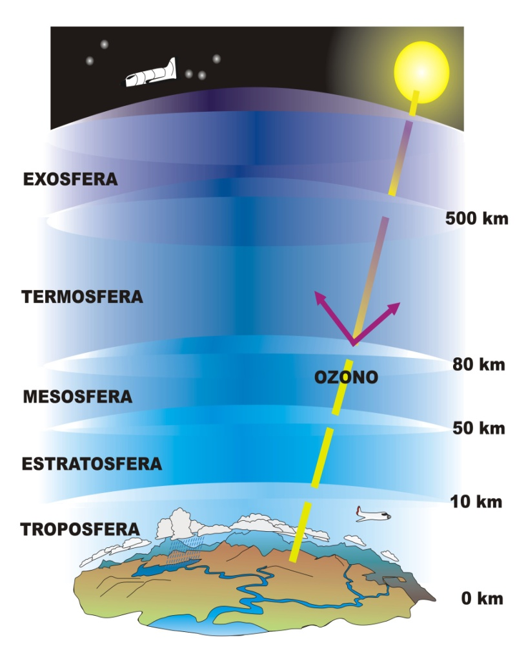
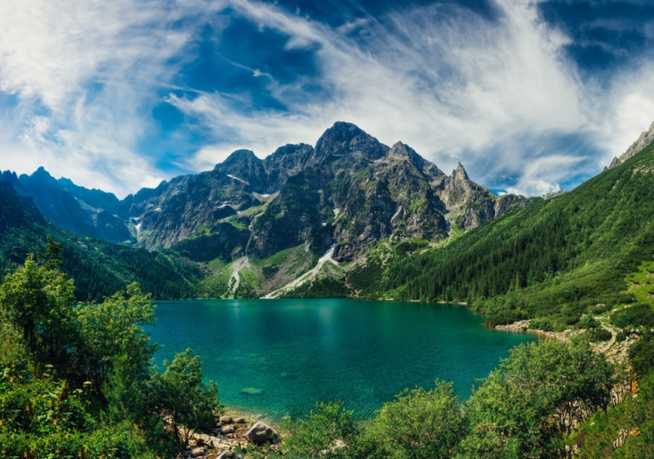
Vzduch:
Je rovnorodá zmes plynov.
Vzdušný obal Zeme sa volá atmosféra.
Má niekoľko vrstiev.
1. najbližšie vrstva k Zemi sa nazýva troposféra, prebiehajú v nej všetky deje súvisiace s počasím.
Vyberte správne:
Čím ideme vyššie – vzduch je:
hustejší/redší a má viac/menej kyslíka.

Slide 3

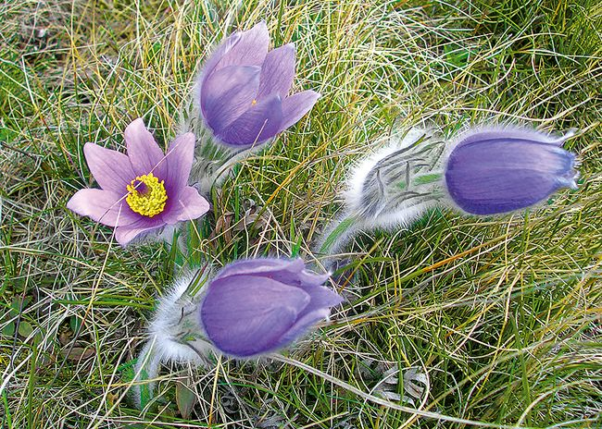

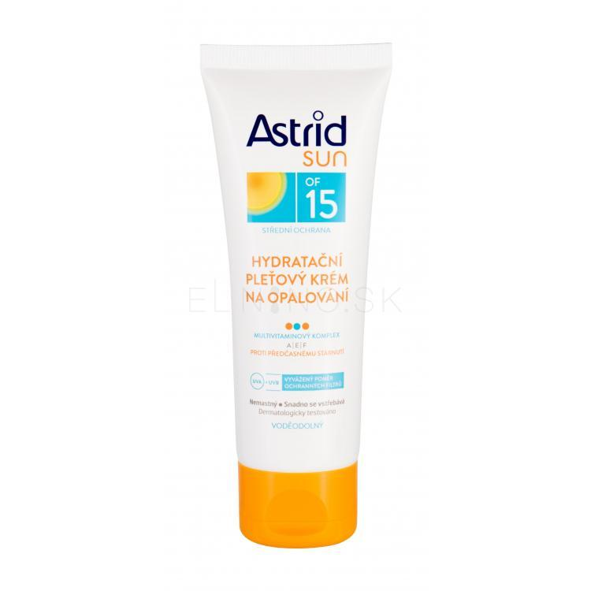
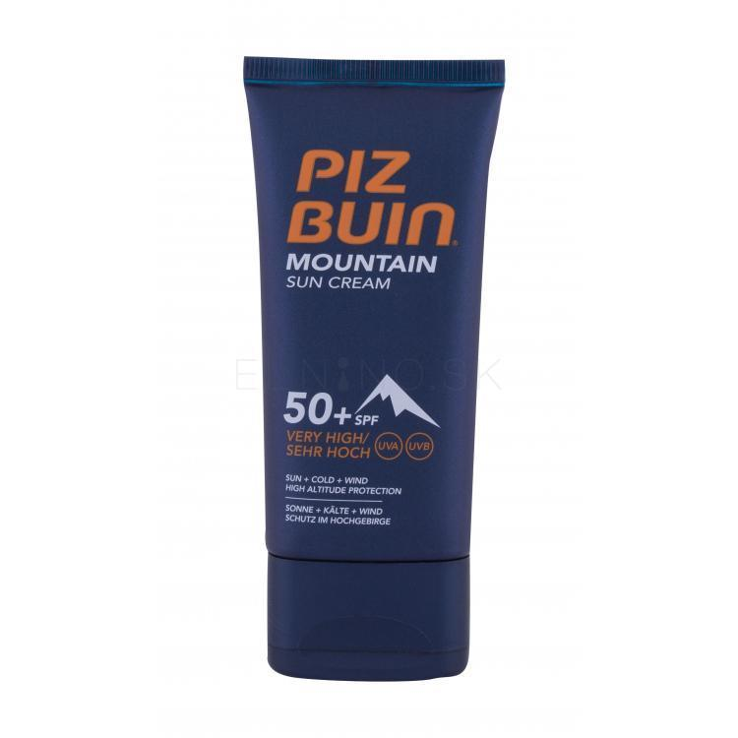
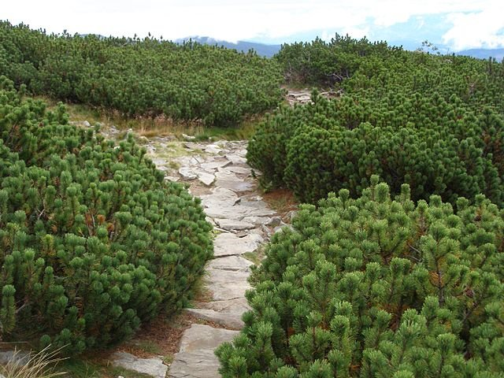
Problémové úlohy ☺

Slide 4
Zloženie vzduchu:
Dusík N₂ 78%
Kyslík O₂ 21%
Ostatné plyny – CO₂ +vodná para +vzácne plyny 1%

Slide 5
Prečo je vo vzduchu viac dusíka, veď organizmy potrebujú kyslík?

Slide 6
Ako by ste dokázali, že vo vydychovanom vzduchu je vodná para?

Slide 7
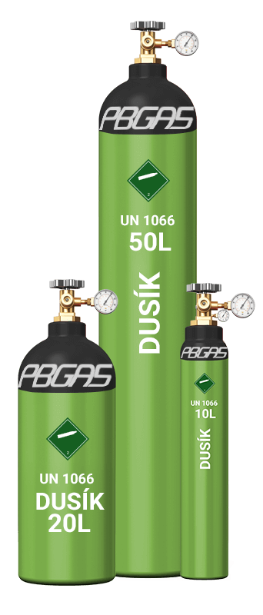
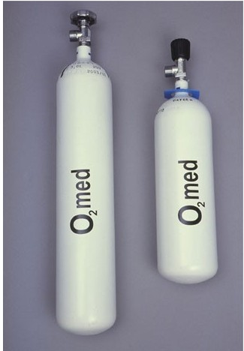
Zloženie vzduchu:
DUSÍK: - je nezlúčivý, zložka bielkovín,
KYSLÍK: - nevyhnutný pre život, dýchajú ho živé organizmy – dýchaním získavajú energiu na svoj život,
dusík a kyslík - získavajú sa destiláciou
zo skvapalneného vzduchu
OXID UHLIČITÝ:
- vydychujeme ho a rastliny ho potrebujú
pri fotosyntéze
VODNÁ PARA – zrážaním=kondenzáciou vznikajú zrážky, ktoré padajú na našu Zem
Vzácne plyny - argón

Slide 8





Fotosyntéza :
Najdôležitejšia reakcia na Zemi.
Pre jej priebeh potrebujeme 4 podmienky:
Oxid uhličitý
+
voda
cukor
+
kyslík
Zelené farbivo=chlorofyl
+
cukor
+

Slide 9
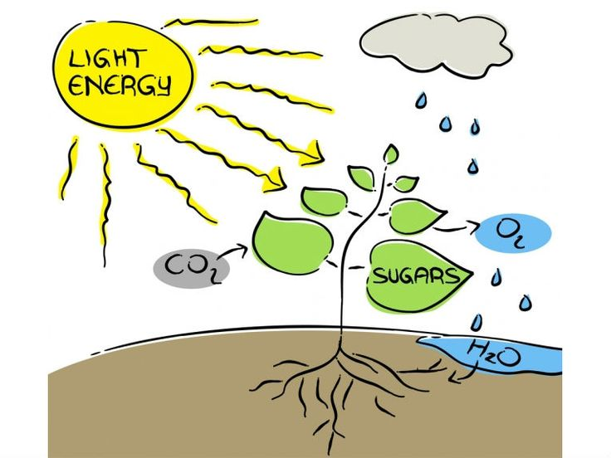
kyslík
Oxid uhličitý
cukry
voda

Slide 10
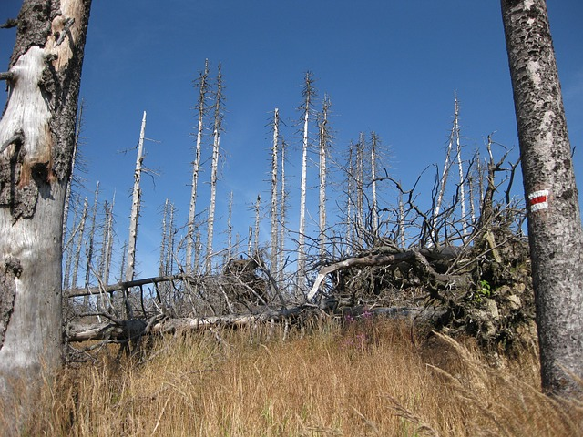
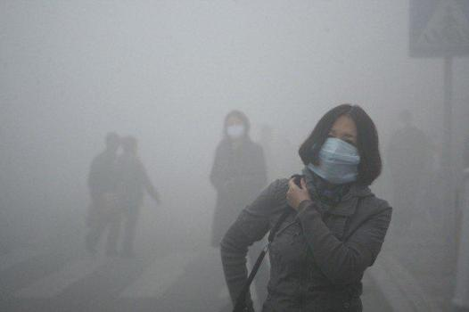
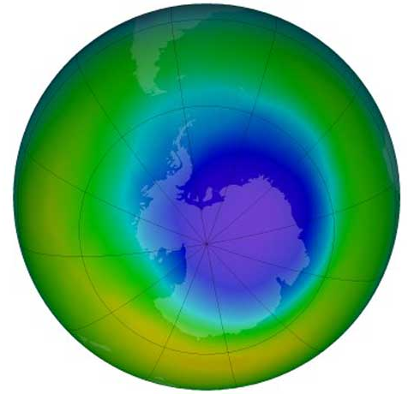
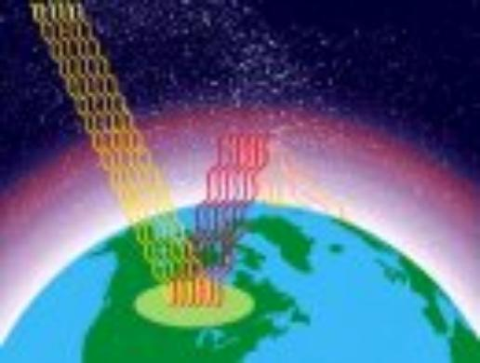
Znečistenie vzduchu:
Vzduch znečisťujeme rôznymi činnosťami.
znečisťovateľ-___________________
ľudská činnosť=antropogénna činnosť
priemysel, doprava
Dôsledky znečistenia vzduchu:
GLOBÁLNE ENVIROPROBLÉMY:
2.Kyslé dažde
1.Smog
3.Narúšanie ozónovej vrstvy
4.Skleníkový efekt

Slide 11
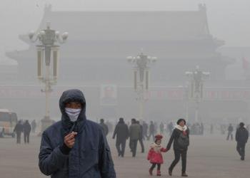
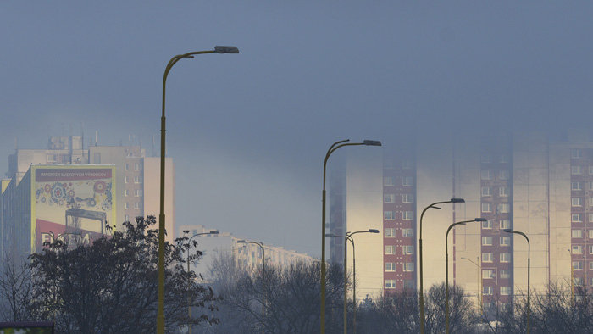
Smog:
Je to zmes dymu a hmly.
Vzniká z výfukových plynov, dymu z tovární a elektrární.
Spôsobuje hlavne dýchacie zdravotné problémy.
Peking
Košice

Slide 12
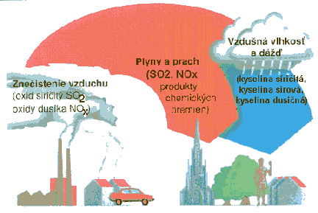
Kyslé dažde:
SPôSOBUJú oxidov dusíka_N___ a síry_S_ (nachádzajúce sa vo výfukových plynoch)
s vodou v ovzduší vznikajú SILNÉ kyseliny – sírová, dusičná...
poškodzujú budovy, pamiatky, rastliny, živočíchy, chy, spôsobujú koróziu=hrdzavenie

Slide 13
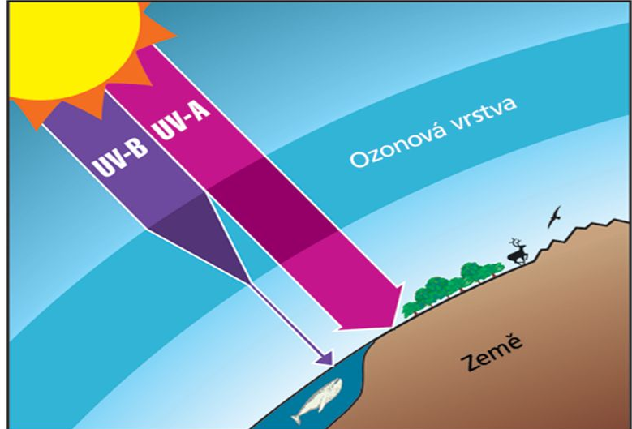
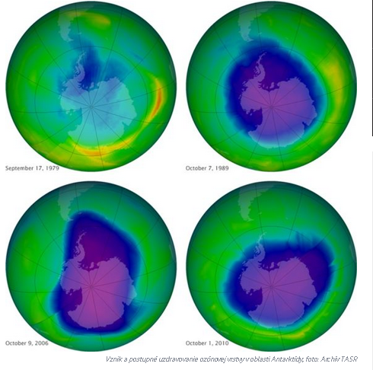
Narúšanie ozónovej vrstvy:
Ozónová vrstva chráni zem pred (UV) =ultrafialovým žiarením, ktoré môže poškodiť zrak aj vyvolať rakovinu kože
UV je potrebné pre tvorbu vitamínu D
Ozónovú vrstvu narúšajú – stenčujú plyny produkujúce civilizáciou (napr. metán, freóny)

Slide 14
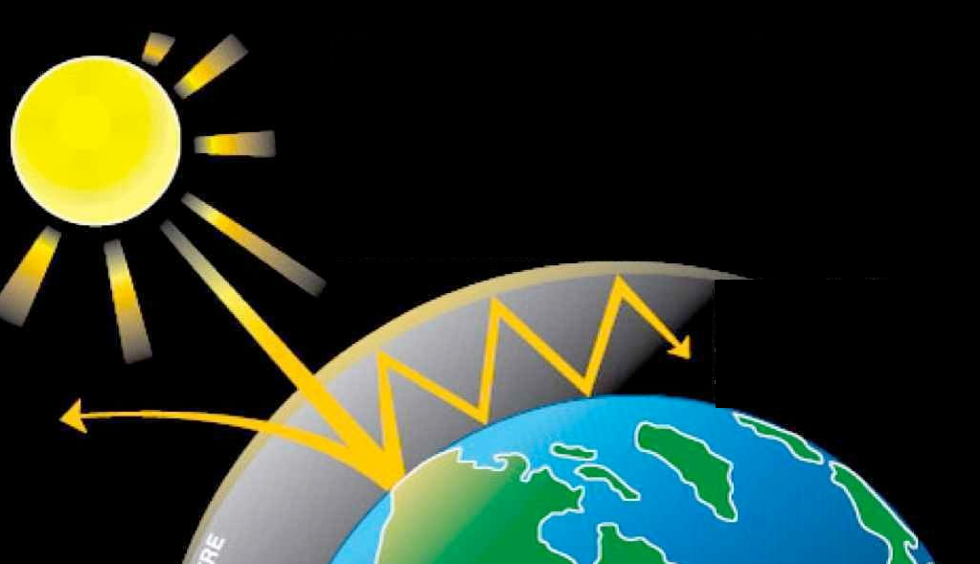
Skleníkový efekt :
Niektoré plyny v atmosfére vytvoria vrstvu, ktoré bránia ochladzovaniu Zeme – nazývame ich skleníkové plyny
Patria sem metán, oxid uhličitý, vodná para.
Zem sa prehrieva, nazývame to globálne otepľovanie(topia sa ľadovce).

Slide 15
Ďakujem za pozornosť!

